Slide 1




MANAJEMEN
PEMASARAN DAN UMKM
Jiwangga Hadi Nata,
S.E., M.SM., CHE., HCM

Slide 2


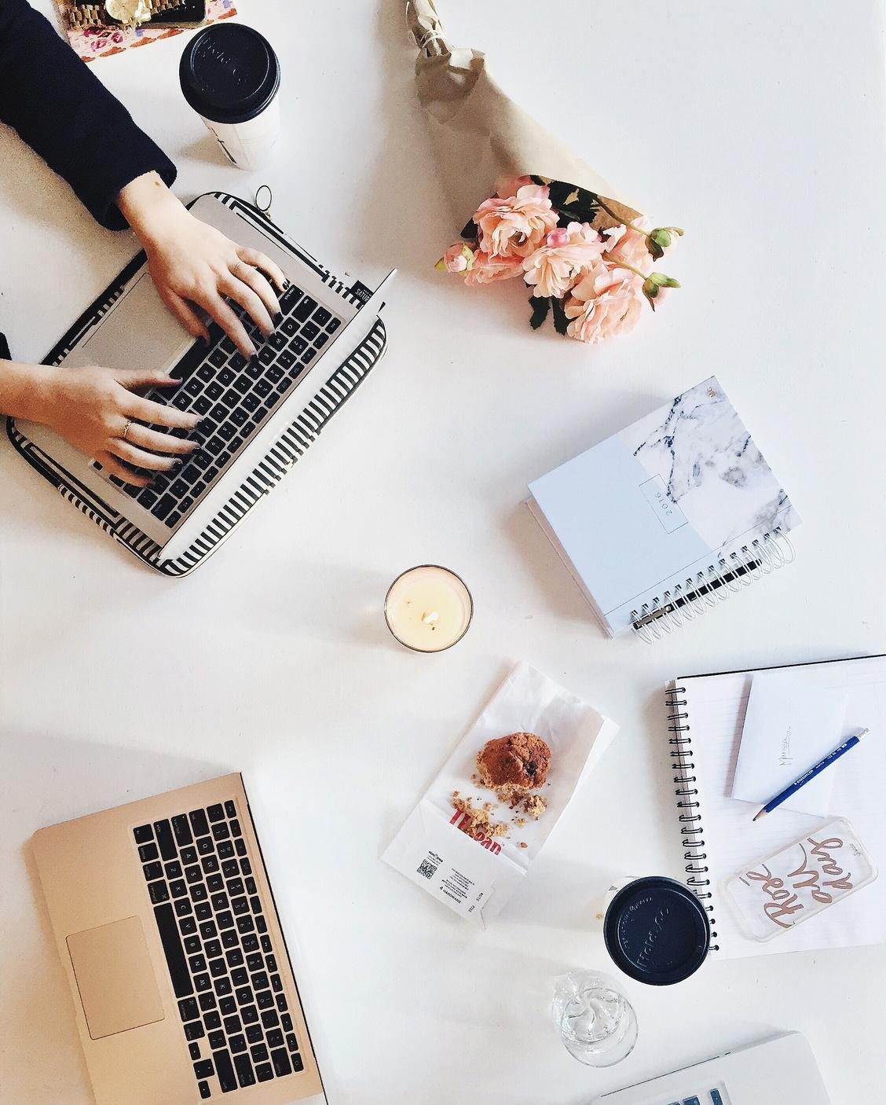
Manajemen Pemasaran UMKM
Merupakan proses perencanaan, pelaksanaan, dan pengendalian aktivitas-aktivitas pemasaran yang dilakukan oleh Usaha Mikro, Kecil, dan Menengah (UMKM) untuk mencapai tujuan bisnisnya. Dimana didalamnya melibatkan identifikasi pasar sasaran, penentuan strategi pemasaran, dan implementasi tindakan-tindakan untuk memasarkan produk atau layanan UMKM secara efektif kepada konsumen potensial.
www.perhotelan.vokasi.unair.ac.id

Slide 3
Definisi Bauran Pemasaran
Bauran pemasaran (marketing mix) merupakan kombinasi dari berbagai elemen pemasaran yang digunakan perusahaan untuk memengaruhi perilaku konsumen dan mencapai tujuan bisnisnya. Ini termasuk produk, harga, promosi, dan distribusi.
www.perhotelan.vokasi.unair.ac.id

Slide 4
Bauran Pemasaran 4P dan 7Ps
Model bauran pemasaran tradisional (4P) terdiri dari produk, harga, promosi, dan distribusi. Namun, dalam konteks pemasaran jasa, penting untuk mempertimbangkan tambahan tiga elemen, yaitu people, process, dan physical evidence, yang membentuk bauran pemasaran yang lebih holistik (7Ps).
www.perhotelan.vokasi.unair.ac.id

Slide 5
Konsep Branding
Branding adalah proses menciptakan dan memelihara citra positif dan terpercaya untuk produk atau jasa. Ini melibatkan pengembangan identitas merek yang konsisten dengan menonjolkan diferensiasi dari pesaing.
www.perhotelan.vokasi.unair.ac.id

Slide 6
Pentingnya Branding
untuk UMKM
Branding dapat membantu UMKM membedakan diri dari pesaing, membangun kepercayaan konsumen, dan meningkatkan loyalitas pelanggan. Dengan menciptakan citra merek yang kuat, UMKM dapat menarik lebih banyak pelanggan dan meningkatkan pangsa pasar mereka.
www.perhotelan.vokasi.unair.ac.id

Slide 7
Studi Kasus: Strategi Branding
dalam Industri Perhotelan
Sebuah hotel boutique dapat menggunakan branding untuk menonjolkan keunikan dan kualitas layanannya. Melalui artefak dan ornament berkarya seni tinggi, layout kamar yang estetik, dan pemilihan plating penyajian makanan yang unik dan erat dengan nuansa tradisional.Dengan menciptakan citra merek yang eksklusif dan menghadirkan pengalaman tamu yang unik, hotel dapat menarik segmen pasar yang lebih spesifik dan meningkatkan daya tariknya.
www.perhotelan.vokasi.unair.ac.id

Slide 8
Contoh lain
Desain interior yang menarik dan unik untuk menciptakan pengalaman tamu yang tak terlupakan.
Program loyalitas pelanggan yang menawarkan insentif dan manfaat eksklusif kepada tamu yang kembali.
Penggunaan teknologi canggih seperti aplikasi seluler untuk pemesanan kamar, AI dan IT untuk mengontrol semua elektronik di kamar, dan layanan tambahan yang lebih mudah dan cepat.
www.perhotelan.vokasi.unair.ac.id

Slide 9
Penutup
Dalam rangka mencapai kesuksesan pemasaran, UMKM perlu memahami dan menerapkan konsep bauran pemasaran dan branding dengan tepat. Dengan memperhatikan elemen-elemen ini, UMKM dapat meningkatkan visibilitas dan eksistensi mereka, membangun citra merek yang kuat, dan mencapai pertumbuhan yang berkelanjutan.
www.perhotelan.vokasi.unair.ac.id

Slide 10

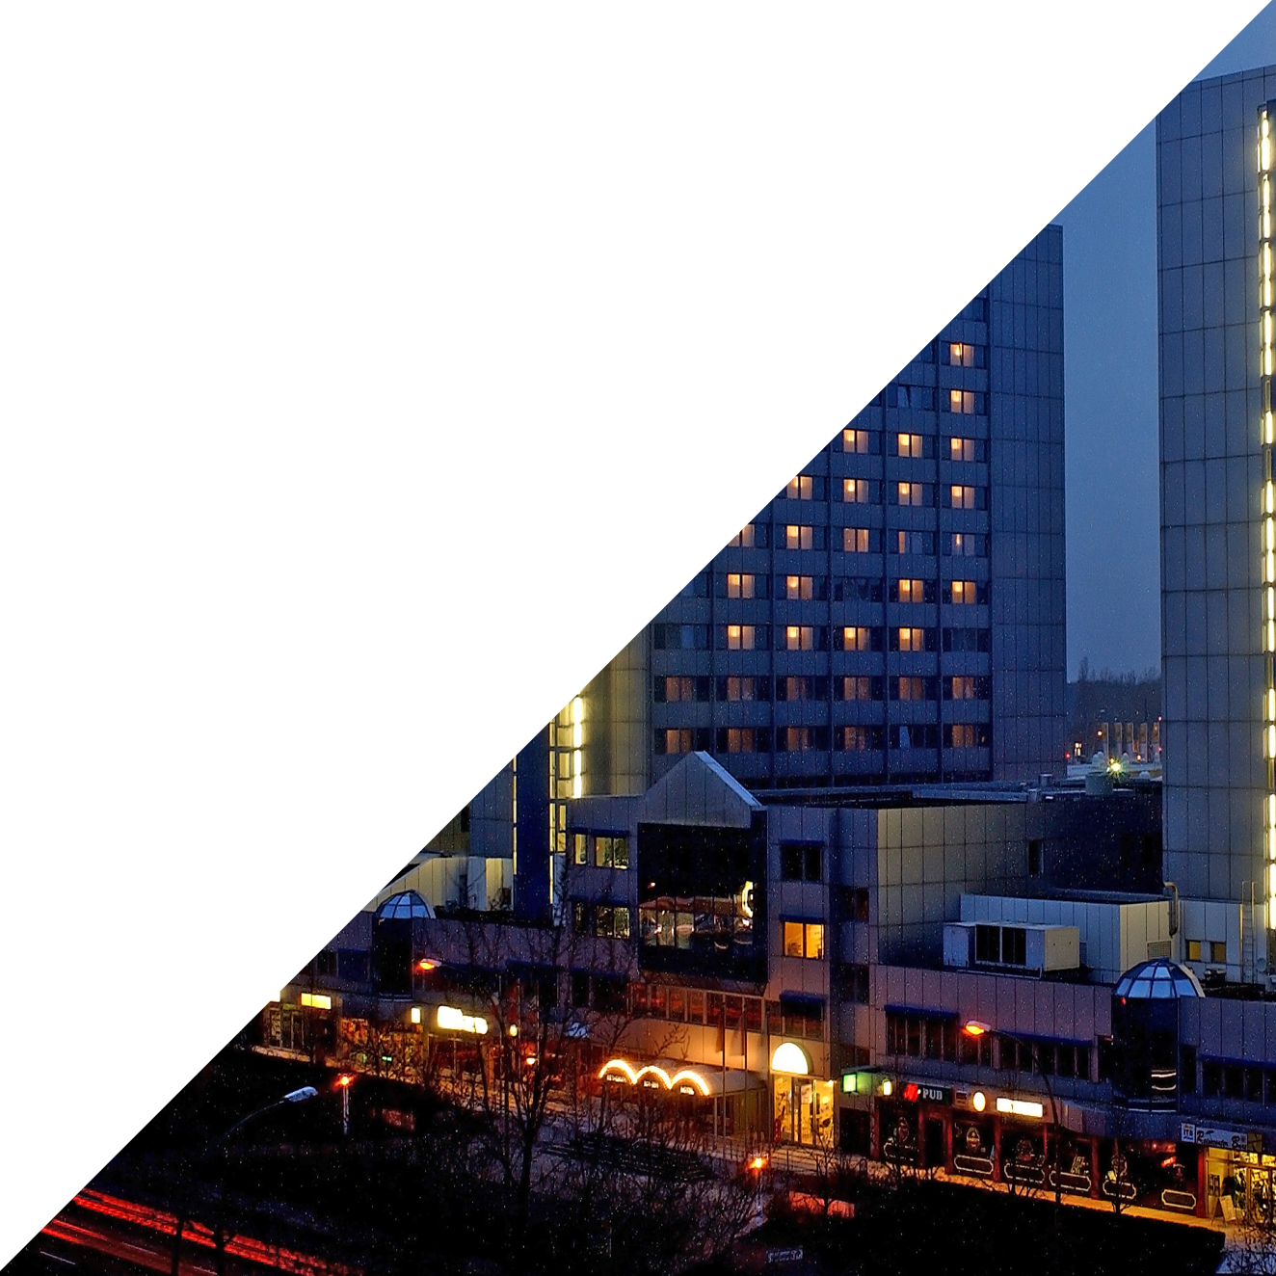
TERIMAKASIH
ATAS PERHATIANNYA
Jiwangga Hadi Nata,
S.E., M.SM., CHE., HCM

